Slide 2
Chapter 04 반복문

Slide 3
01 while문
02 for문
03 이중 for문
04 do ~ while문

Slide 4
• 반복문의 동작 원리와 while문의 구조를 이해할 수 있다.
• for문의 구조를 이해하고 활용할 수 있다.
• 이중 for문의 동작 원리를 이해할 수 있다.
• 반복문으로 구구단 표를 작성할 수 있다.
• do ~ while문의 구조 및 while문과의 차이점을 이해할 수 있다.

Slide 5
01 while문
[예제 4-1] while문으로 정수 1~10 출력하기 04/print_1_10_while.php
  <?php
  $i = 1; ①
  while ($i <= 10) ②
  {
  echo "$i<br>"; ③
  $i++; ④
  }
  ?>

Slide 6
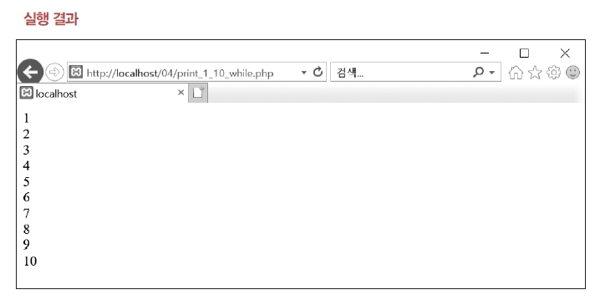
01 while문
[예제 4-1] while문으로 정수 1~10 출력하기 04/print_1_10_while.php
    ① 변수 $i의 초깃값을 1로 설정.
    ② 현재 $i 값이 1이기 때문에 while문 조건식인 $i <= 10은 1 <= 10이 됨.
    ‘1은 10보다 작거나 같다’는 참이므로 ③과 ④ 실행.
    ③ echo문으로 $i 값인 1 출력하고 줄 바꿈.
    ④ 현재 $i 값을 1 증가시키므로 $i 값이 2가 되고 다시 ②의 while문으로 돌아감.
    $i가 2이므로 조건식은 2 <= 10이 됨. ‘2는 10보다 작거나 같다’는 참이므로 다시 ③과 ④를 실행하여 2 출력.

Slide 7


01 while문
[예제 4-1] while문으로 정수 1~10 출력하기 04/print_1_10_while.php
    정수 1~10 중에서 홀수인 1, 3, 5, 7, 9를 출력하려면 ④의 $i++;를 다음과 같이 바꾸면 됨.
    $i 값이 2 증가하므로 홀수 출력.
    정수 1~10 중에서 짝수인 2, 4, 6, 8, 10을 출력하려면 초깃값을 설정하는 ①의 $i = 1;을 다음과 같이 수정하면 됨.
    초깃값을 2로 설정하면 2부터 출력, 홀수 출력할 때처럼 ④를 $i = $+2;로 설정하면 $i 값이 2 증가하여 짝수인 2, 4, 6, 8, 10이 출력.

Slide 8
01 while문
[예제 4-2] while문으로 정수 1~10의 합계 구하기 04/sum_1_10_while.php
  <?php
  $sum = 0; ①
  $i = 1;
  while ($i <= 10) ②
  {
  $sum = $sum + $i; ③
  echo "\$i : $i -> 합계 : $sum<br>"; ④
  $i++; ⑤
  }
  ?>

Slide 9
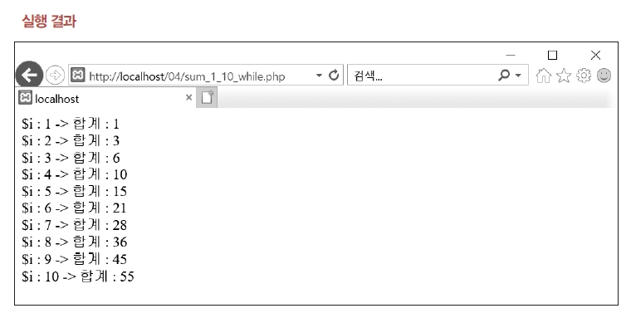
01 while문
[예제 4-2] while문으로 정수 1~10의 합계 구하기 04/sum_1_10_while.php
① 합계를 의미하는 변수 $sum을 0으로 초기화, while문의 반복 루프에서 사용되는 $i 를 1로 초기화.
② while문의 조건식인 $i <= 10이 참인 동안 ③ ~ ⑤를 반복 실행. while문의 조건식 $i <= 10이 거짓이 되는 순간 반복 루프 탈출.

Slide 10
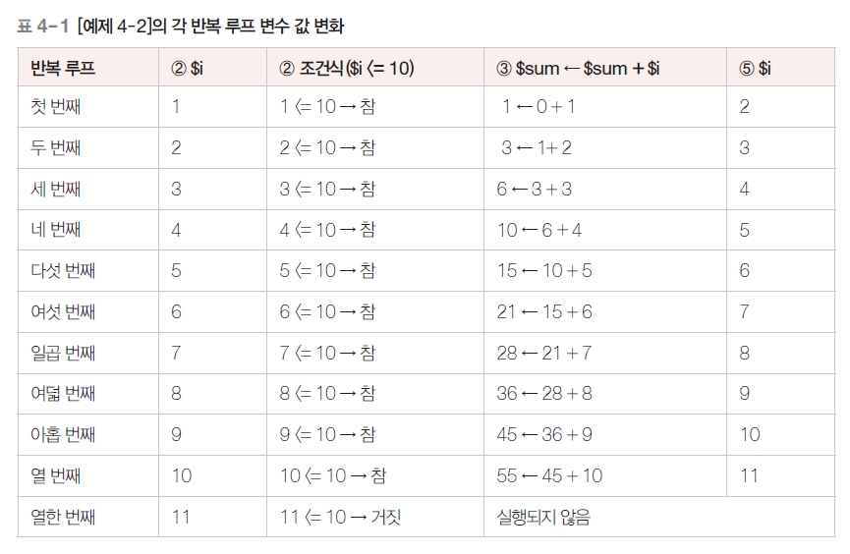
01 while문
[예제 4-2] while문으로 정수 1~10의 합계 구하기 04/sum_1_10_while.php

Slide 11
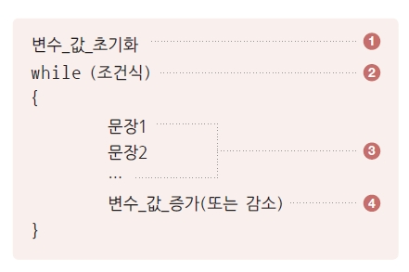
01 while문
[예제 4-2] while문으로 정수 1~10의 합계 구하기 04/sum_1_10_while.php
while문의 기본 형식
① while문 내에서 사용되는 변수 값을 초기화.
② while문의 조건식이 참인 동안 ③의 문장1, 문장2, …와 ④가 반복 실행.
③ 문장1, 문장2, …는 ②의 조건식이 참인 동안 ④와 더불어 반복 실행.
④ 변수 값을 증가 또는 감소. 변수 값이 증가 또는 감소되지 않아 값에 변화가 없으면 while문이 무한 반복되어 결국 컴퓨터의 동작이 멈출 수도 있으므로 주의.

Slide 12
01 while문
[예제 4-3] while문으로 정수 100~300 중 3의 배수 합계 구하기
04/besu_100_300_while.php
  <?php
  $sum = 0; ①
  $i = 100;
  while ($i <= 300) ②
  {
  if ($i % 3 == 0) ③
  $sum = $sum + $i; ④
  $i++; ⑤
  }
  echo "100 ~ 300까지의 정수 중 3의 배수의 합 : $sum"; ⑥
  ?>

Slide 13
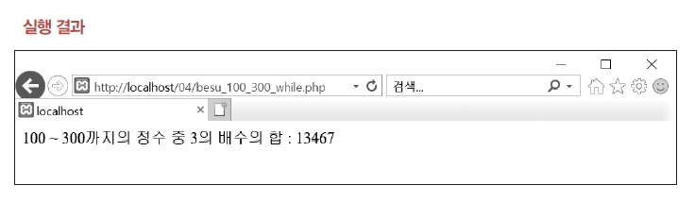
01 while문
[예제 4-3] while문으로 정수 100~300 중 3의 배수 합계 구하기
04/besu_100_300_while.php
    ① 합계를 의미하는 변수 $sum을 0으로 초기화, while문에서 사용되는 변수 $i를 100으로 초기화.
    ② while문의 반복 루프에서 변수 $i는 100부터 시작하여 ⑤에 의해 1씩 증가.
    조건식 $i <= 300이 참인 동안 ③, ④, ⑤가 반복 실행.
    $i의 값이 301이 되면 while문의 조건식인 301 <= 300이 거짓이 되므로 반복 루프 탈출.
    ③ if문의 조건식 $i % 3 == 0에 의해 $i가 3의 배수일 때만 ④가 실행되어 3의 배수 누적 합계인 $sum이 계산.
    ④ echo문을 이용하여 실행 결과와 같이 출력.

Slide 14
01 while문
[예제 4-4] while문으로 정수 1~100 중 3의 배수가 아닌 정수 구하기
04/besu3_no_1_100_while.php
  <?php
  $i = 1; ①
  $count = 0;
  while ($i <= 100) ②
  {
  if ($i % 3 != 0) ③
  {
  echo "$i"; ④
  $count++; ⑤
  }
  if ($count % 10 == 0) ⑥
  echo "<br>"; ⑦
  $i++; ⑧
  }
  ?>

Slide 15
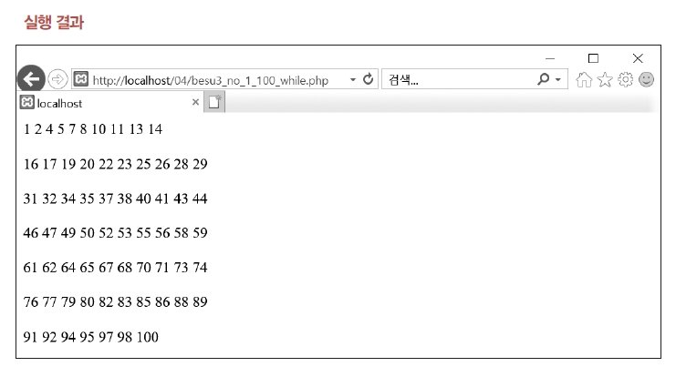
01 while문
[예제 4-4] while문으로 정수 1~100 중 3의 배수가 아닌 정수 구하기
04/besu3_no_1_100_while.php

Slide 16
01 while문
[예제 4-4] while문으로 정수 1~100 중 3의 배수가 아닌 정수 구하기
04/besu3_no_1_100_while.php
  ① while문에서 사용되는 변수 $i를 1로 초기화, 개수를 의미하는 변수 $count를 0으로 초기화.
  ② $i의 값이 1~100인 동안 while문의 반복 루프 실행.
  ③ $i를 3으로 나눈 나머지가 0이 아닐 때 ④ ~ ⑤ 실행.
  ④ 실행 결과와 같이 각 정수를 출력. 이때 ③의 if문 조건식이 참일 때만 ④ 실행.
  ⑤ $count는 화면에 출력되는 정수의 개수를 세는 데 사용. ③의 if문 조건식이 참이 되는 정수, 즉 3의 배수가 아닌 정수의 개수를 셈.
  ⑥ ~ ⑦ $count를 10으로 나눈 나머지가 0, 즉 10의 배수이면 ⑦에서 줄 바꿈을 의미하는 <br> 태그로 줄 바꿈.
  ⑧ $i의 값을 1씩 증가.

Slide 17
01 while문
[예제 4-5] while문으로 인치를 센티미터로 변환하기 04/inch_to_cm_while.php
  <?php
  $inch = 10; ①
  echo "<table border='1'>"; ②
  echo "<tr>"; ③
  echo "<th width='100'>인치</th><th width='100'>센티미터</th>";
  echo "</tr>";
  while ($inch <= 100) ④
  {
  $cm = $inch * 2.54; ⑤
  echo "<tr align='center'><td>$inch</td><td>$cm</td></tr>"; ⑥
  $inch = $inch + 10; ⑦
  }
  echo "</table>"; ⑧
  ?>

Slide 18
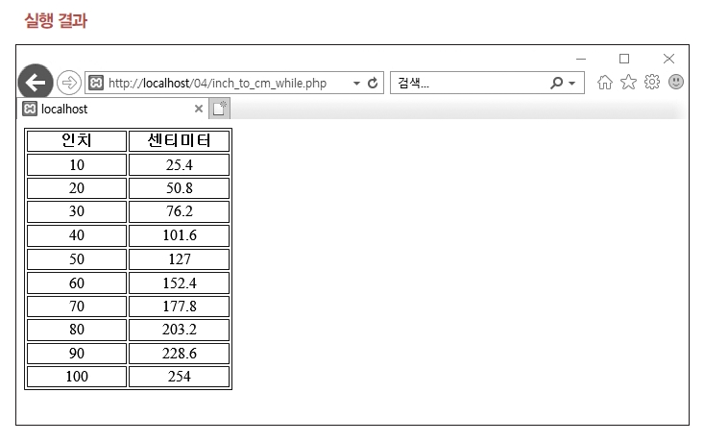
01 while문
[예제 4-5] while문으로 인치를 센티미터로 변환하기 04/inch_to_cm_while.php

Slide 19
01 while문
[예제 4-5] while문으로 인치를 센티미터로 변환하기 04/inch_to_cm_while.php
① 인치를 의미하는 변수 $inch를 10으로 초기화.
② 실행 결과와 같은 테이블을 만들기 위해 <table> 태그 사용.
③ 테이블의 제목인 ‘인치’와 ‘센티미터’를 출력하기 위해 <tr>, <th> 태그 사용.
④ while문 조건식 $inch <= 100은 현재 $inch 값이 10이고 10 <= 100이 참. ⑤ ~ ⑦ 실행.
⑤ $inch * 2.54를 계산하여 $cm에 저장.

Slide 20
01 while문
[예제 4-5] while문으로 인치를 센티미터로 변환하기 04/inch_to_cm_while.php
⑥ ①에서 초기화된 $inch 값인 10과 ⑤에서 계산한 cm 값, 즉 25.4 출력.
⑦ $inch 값(10)에 10을 더한 뒤 다시 $inch에 저장. $inch는 20이 되고 다시 ④의 while문 조건식으로 돌아감.
⑧ $inch 값이 20이고 20 <= 100이 참이므로 다시 ⑤~⑦ 실행.
이와 같은 방식으로 while문의 반복 루프가 계속 진행되다가 ⑦의 $inch가 110이면 ④의 조건식은 110 <= 100이 됨. 이는 거짓이기 때문에 while문을 빠져나와 ⑧을 실행하고 프로그램을 종료.

Slide 21
01 while문
[예제 4-6] while문으로 2단 구구단 표 만들기 04/gugudan_2_while.php
  <h3>2단 구구단 표 만들기</h3> ①
  <table border="1" width="100">
  <?php
  $a = 2; ②
  $b = 1; ③
  while ($b <= 9) ④
  {
  $c = $a * $b; ⑤
  echo "<tr><td align='center'>$a x $b = $c</td></tr>"; ⑥
  $b++; ⑦
  }
  ?>
  </table>

Slide 22
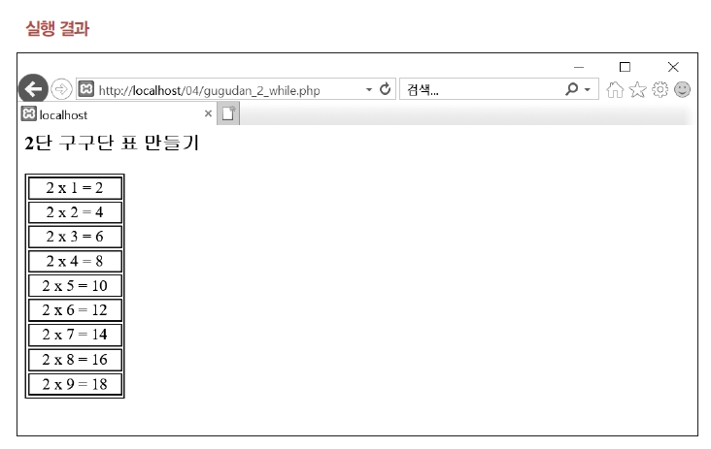
01 while문
[예제 4-6] while문으로 2단 구구단 표 만들기 04/gugudan_2_while.php

Slide 23
01 while문
[예제 4-6] while문으로 2단 구구단 표 만들기 04/gugudan_2_while.php
    ① <h3> 태그로 실행 결과 상단에 제목 ‘2단 구구단 표 만들기’ 출력.
    ② 구구단 단수를 의미하는 변수 $a에 2 저장.
    ③ 구구단 2단은 2×1=2, 2×2=4, 2×3=6, …, 2×9=18임.
    2와 곱하는 수를 변수 $b로 설정하고 초깃값을 1로 저장.
    ④ while문의 조건식인 $b<=9는 현재 $b 값이 1이기 때문에 참.
    ⑤~⑦이 실행되면서 실행 결과 테이블의 첫 번째 줄과 같이 2×1=2가 출력.
    ⑦의 $b++에 의해 $b 값이 1 증가한 2가 됨.
    다시 ④로 돌아가 조건식 2<=9가 참이므로 실행 결과 테이블의 두 번째 줄과 같이 2×2=4 출력.
    이러한 방식으로 while문의 반복 루프가 진행되다가 ⑦에서 $b가 10이 되면 ④의 조건식이 거짓이므로 while문을 빠져 나감.
    ⑥ echo문에서는 큰따옴표 안에 작은따옴표를 사용해야 한다는 것에 주의. echo문 안에 큰따옴표를 사용하려면 이스케이프 문자인 \” 사용.

Slide 24


01 while문
[예제 4-6] while문으로 2단 구구단 표 만들기 04/gugudan_2_while.php
    ⑥을 다음과 같이 작성하면 문법상 오류가 발생.
    큰따옴표 안에 큰따옴표가 있으면 PHP 해석기는 echo문의 시작과 끝을 헷갈려 하므로 이스케이프 문자 \”를 사용해야 함.

Slide 25
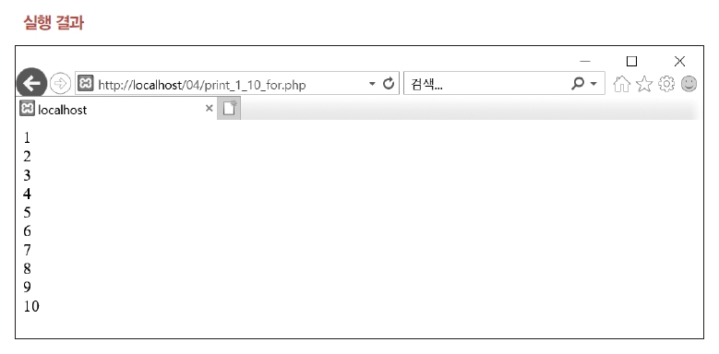
02 for문
[예제 4-7] for문으로 정수 1~10 출력하기 04/print_1_10_for.php
  <?php
  for ($i = 1; $i <= 10; $i++)
  ① ② ③
  {
  echo "$i<br>"; ④
  }
  ?>

Slide 26
02 for문
[예제 4-7] for문으로 정수 1~10 출력하기 04/print_1_10_for.php
  ① 변수 $i의 초깃값을 1로 설정.
  ② for문의 조건식이 참인지 검사. 참이면 ④를 실행, 거짓이면 ④를 실행하지 않고 for문을 탈출. 현재 $i의 값이 1이고 조건식이 참이므로 ④가 실행.
  ④ echo문이 실행되어 실행 결과의 첫 번째 줄에 1을 출력.
  ③ $i의 값을 1에서 2로 증가.
  ② 조건식 2 <= 10이 참이므로 다시 ④가 실행.
  ④ 실행 결과의 두 번째 줄에 2를 출력한다.
  ③ $i의 값을 2에서 3으로 증가시킨 다음 다시 ②의 조건식을 검사.
  ② 조건식 3 <= 10이 참이므로 다시 ④가 실행.
  for문은 ②의 조건식이 참인 동안 ② → ④ → ③을 반복. 그리고 ②의 조건식이 거짓이 되는 순간 ④를 실행하지 않고 for문을 탈출. 여기서는 $i가 11일 때 ②의 조건식이 거짓이므로 실행 결과와 같이 정수 1~10 출력.

Slide 27
02 for문
[예제 4-8] for문으로 정수 1~10의 합계 구하기 04/sum_1_10_for.php
  <?php
  $sum = 0; ①
  for ($a = 1; $a <= 10; $a++) ②
  {
  $sum = $sum + $a; ③
  }
  echo("1에서 10까지 정수의 합은 $sum 입니다.<br>"); ④
  ?>

Slide 28
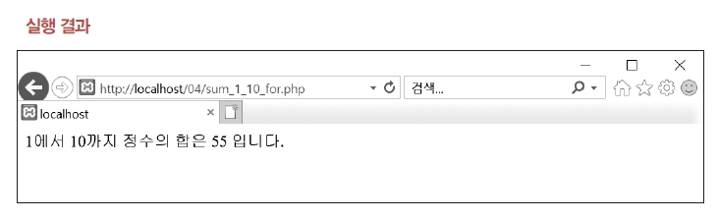
02 for문
[예제 4-8] for문으로 정수 1~10의 합계 구하기 04/sum_1_10_for.php
    ① 누적 합계를 의미하는 변수 $sum을 0으로 초기화.
    ② for문의 $a가 1부터 10까지 1씩 증가하면서 ③을 반복 수행.
    $a가 11이 되면 조건식 $a <= 10이 거짓이 되고 for문의 반복 루프를 빠져나가 프로그램 종료.
    ③ $sum에 누적 합계가 구해짐.
    ④ echo문을 이용하여 실행 결과 출력.

Slide 29
02 for문
[예제 4-9] for문으로 정수 1~100 중 5의 배수 합계 구하기
04/sum_besu_5_for.php
  <?php
  $sum = 0; ①
  for ($i = 1; $i <= 100; $i++) ②
  {
  if ($i % 5 == 0) ③
  $sum = $sum + $i; ④
  }
  echo "1~100의 정수 중 5의 배수의 합계 : $sum"; ⑤
  ?>

Slide 30
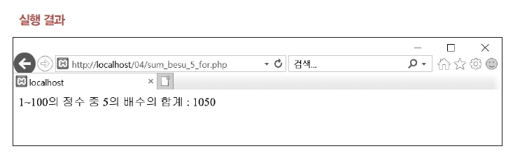
02 for문
[예제 4-9] for문으로 정수 1~100 중 5의 배수 합계 구하기
04/sum_besu_5_for.php
    ① $sum을 0으로 초기화.
    ② for문의 $i가 1부터 100까지 1씩 증가하면서 ③과 ④의 if문을 반복 수행.
    $i가 101이 되는 순간 for문을 빠져나가 ⑤를 실행한 뒤 프로그램 종료.
    ③ if문 조건식인 $i % 5 == 0은 $i가 5의 배수이면 참이고 이 경우에만 ④가 실행.
    ④ $sum에 5의 배수 누적 합계를 저장.
    ⑤ echo문을 이용하여 실행 결과 출력.

Slide 31
02 for문
[예제 4-10] for문으로 정수 500~700 중 4의 배수가 아닌 정수 출력하기
04/besu_4_no_for.php
  <?php
  $count = 0; ①
  $ok = true; ②
  for ($i = 500; $i <= 700; $i++) ③
  {
  if ($i % 4 != 0) ④
  {
  echo $i." "; ⑤
  $count++; ⑥
  $ok = true; ⑦
  }

Slide 32
02 for문
[예제 4-10] for문으로 정수 500~700 중 4의 배수가 아닌 정수 출력하기
04/besu_4_no_for.php
  if ($count != 0 && $count % 10 == 0 && $ok == true) ⑧
  {
  echo "<br>"; ⑨
  $ok = false; ⑩
  }
  }
  ?>

Slide 33
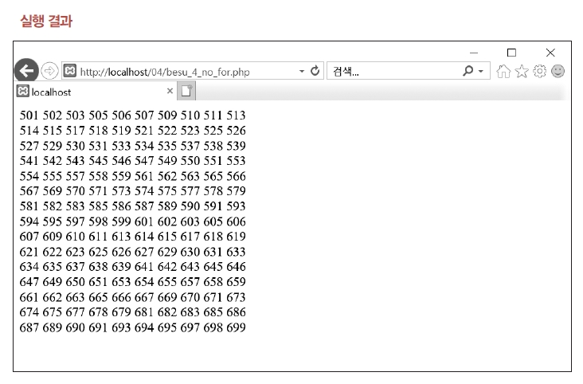
02 for문
[예제 4-10] for문으로 정수 500~700 중 4의 배수가 아닌 정수 출력하기
04/besu_4_no_for.php

Slide 34
02 for문
[예제 4-10] for문으로 정수 500~700 중 4의 배수가 아닌 정수 출력하기
04/besu_4_no_for.php
    ① 한 줄에 정수를 10개씩 출력하기 위해 정수를 세는 데 사용되는 변수 $count를 0으로 초기화.
    ② 변수 $ok는 줄 바꿈을 해도 된다는 것. $ok는 true와 false 값을 갖는 불형 변수. ⑧에서 $ok가 true일 때 줄 바꿈 가능.
    ③ for문에서 $i 값이 500부터 700까지 1씩 증가하면서 반복 루프 진행.
    ④ if문 조건식인 $i % 4 != 0은 $i가 4의 배수가 아닐 때 참. 조건식이 참일 때만 ⑤~⑦이 실행.
    ⑤ $i 값 출력. ④의 if문 조건식에 따라 4의 배수가 아닐 때만 문장 실행.
    ⑥ $count 값을 1 증가.
    ⑦ $ok를 true로 설정하여 ⑧의 if문 조건식이 참이 되게 만듦.

Slide 35
02 for문
[예제 4-10] for문으로 정수 500~700 중 4의 배수가 아닌 정수 출력하기
04/besu_4_no_for.php
    ⑧ if문 조건식은 $count가 0이 아니고 10의 배수이며 $ok가 true일 때 참. 조건식이 참일 때만 ⑨가 실행, 줄 바꿈 일어남. 거짓일 때는 줄 바꿈을 하지 않음. $count가 0일 때, 10의 배수가 아닐 때도 줄 바꿈 하지 않고 $ok가 false일 때도 줄 바꿈을 하지 않음.
    ⑨ <br> 태그를 출력하여 줄 바꿈을 함.
    ⑩ $ok를 false로 설정. ⑨에서 줄 바꿈을 한 뒤 $count 값에 변화가 없으면 줄 바꿈이 계속되기 때문에 한 번만 줄 바꿈을 하도록 $ok를 false로 설정. ④의 if문 조건식이 참이면 $ok가 true가 되도록 ⑦에서 설정했으므로 다음 줄 바꿈이 가능.
    [TIP] $ ok의 역할이 잘 이해되지 않는 경우 $ok를 주석으로 처리한 다음 실행 결과를 살펴보면 좀 더 쉽게 이해될 것임.

Slide 36

02 for문
[예제 4-11] for문으로 섭씨를 화씨로 변환하기 04/c_to_f_for.php
섭씨(C)를 화씨(F)로 변환하는 식.
    <h3>섭씨 -> 화씨 온도 변환</h3>
    <table border="1"width="300">
    <tr align="center"><td width = "150">섭씨</td><td>화씨</td></tr>
    <?php
    for ($c = -15; $c <= 35; $c = $c + 5) ①
    {
    $f = $c * 9 / 5 + 32; ②
    echo "<tr align='center'><td>$c</td><td>$f</td></tr>"; ③
    }
    ?>
    </table>

Slide 37
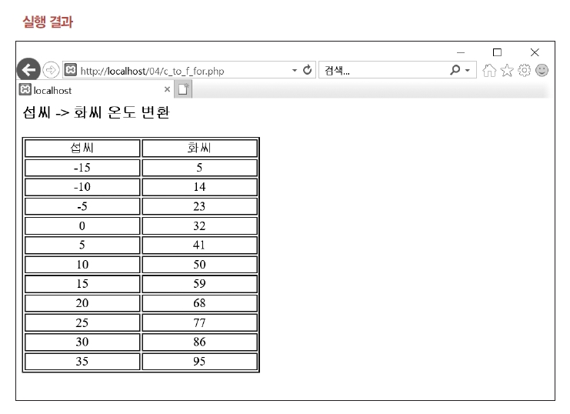
02 for문
[예제 4-11] for문으로 섭씨를 화씨로 변환하기 04/c_to_f_for.php
    ① for문에서 $c는 -15부터 35까지 5씩 증가. for문의 조건식인 $c <= 35가 참인 동안 ②~③이 실행.
    ② 화씨 온도인 $f를 구함.
    ③ 실행 결과와 같이 섭씨 온도와 그에 대응되는 화씨 온도를 출력. 이 문장은 ①의 for문에 의해 반복 실행되어 섭씨, 화씨 온도가 출력.

Slide 38
03 이중 for문
[예제 4-12] 이중 for문으로 구구단 표 만들기 1 04/gugudan1_for.php
  <?php
  echo("--------------------- <br>");
  for ($a = 2; $a <= 9; $a++) ①
  {
  for ($b = 1; $b <= 9; $b++) ②
  {
  $c = $a * $b; ③
  echo("$a x $b = $c <br>"); ④
  }
  echo("--------------------- <br>"); ⑤
  }
  ?>

Slide 39
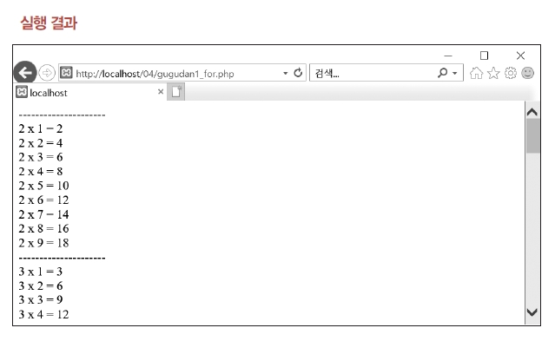
03 이중 for문
[예제 4-12] 이중 for문으로 구구단 표 만들기 1 04/gugudan1_for.php

Slide 40
03 이중 for문
[예제 4-12] 이중 for문으로 구구단 표 만들기 1 04/gugudan1_for.php.
    구구단 표는 2×1=2, 2×2=4, 2×3=6, …, 9×9=81과 같이 Ⓐ×Ⓑ=Ⓒ 형태임. 프로그램에서 변수 $a, $b, $c는 각각 Ⓐ, Ⓑ, Ⓒ를 의미.
    ① for문에서 $a가 2일 때
    조건식 $a <= 9가 참이므로 ②~④가 실행.
    이 문장이 실행되는 동안 $a는 2로 고정됨.
    ②에서 $b가 1부터 9까지 1씩 증가하는 동안 ③~④를 실행하여 2×1=2부터 2×9=18까지 출력.
    ⑤를 실행하여 구구단 2단 다음에 ------------------를 출력하고 줄 바꿈을 함.
    프로그램 흐름이 다시 ①로 이동하고, 이때 $a 값은 3이 됨.
    ② for문에서 $a가 3일 때
    조건식 $a <= 9가 참이므로 다시 ②~④가 실행.
    구구단 2단을 출력한 것과 마찬가지로 3단을 출력.

Slide 41
03 이중 for문
[예제 4-13] 이중 for문으로 구구단 표 만들기 2 04/gugudan2_for.php
  <style> ①
  table {border-collapse:collapse; width:600px;}
  td {border:solid 1px gray; text-align:center; padding:5px;}
  </style>
  <h3>- 구구단 표</h3>
  <table>
  <tr>
  <td>2단</td>
  <td>3단</td>
  <td>4단</td>
  <td>5단</td>
  <td>6단</td>
  <td>7단</td>
  <td>8단</td>
  <td>9단</td>
  </tr>

Slide 42
03 이중 for문
[예제 4-13] 이중 for문으로 구구단 표 만들기 2 04/gugudan2_for.php
  <?php
  for ($b = 1; $b <= 9; $b++) ②
  {
  echo "<tr>";
  for ($a = 2; $a <= 9; $a++) ③
  {
  $c = $a * $b;
  echo "<td>{$a}x{$b}= $c</td>";
  }
  echo "</tr>";
  }
  ?>
  </table>

Slide 43
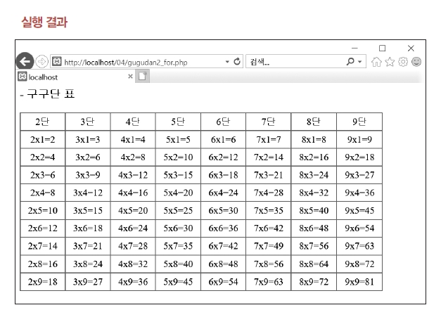
03 이중 for문
[예제 4-13] 이중 for문으로 구구단 표 만들기 2 04/gugudan2_for.php

Slide 44
03 이중 for문
[예제 4-13] 이중 for문으로 구구단 표 만들기 2 04/gugudan2_for.php
    ① CSS 설정
    실행 결과와 같이 테이블을 만들기 위해 CSS 사용.
    CSS의 bordercollapse 속성으로 1픽셀 두께의 테이블 경계선, width 속성으로 테이블의 전체 폭, border 속성으로 테이블의 경계선, text-align 속성으로 테이블의 셀과 글자 사이 간격 설정.
    ② 첫 번째 for문
    $b는 각 단수에 곱하는 1부터 9이며 1씩 증가.
    실행 결과의 구구단 표에서 2×1=2, 3×1=3, 4×1=4, …, 9×1=9는 $b가 1일 때에 해당.
    2×5=10, 3×5=15, 4×5=20, …, 9×5=45는 $b가 5일 때에 해당.
    ③ 두 번째 for문
    루프가 한 번 실행될 때마다 왼쪽에서 오른쪽 방향으로 테이블 한 칸(<td> 태그 해당 부분)의 데이터를 출력.

Slide 45
03 이중 for문
[예제 4-14] 이중 for문으로 별표 출력하기 1 04/star1_for.php
  <?php
  for ($a = 1; $a <= 10; $a++) ①
  {
  for ($b = 1; $b <= $a; $b++) ②
  {
  echo "* "; ③
  }
  echo "<br>"; ④
  }
  ?>

Slide 46
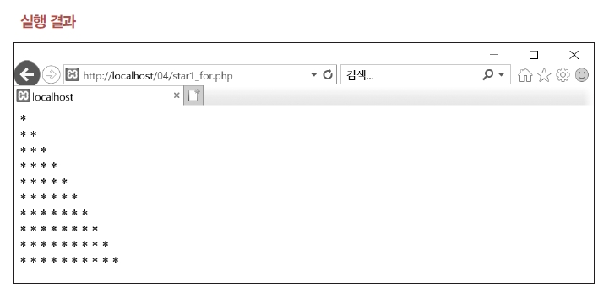
03 이중 for문
[예제 4-14] 이중 for문으로 별표 출력하기 1 04/star1_for.php
    ① for문에서 $a의 값이 1부터 10까지 1씩 증가하는 동안 ②~④가 실행.
    ② $b 값이 1부터 $a까지 1씩 증가하고 ③에 의해 별표가 출력. 만약 $a가 5라면 ②의 $b가 1부터 5까지 1씩 증가. 이때 ③이 다섯 번 실행되어 별표 5개 출력.

Slide 47
03 이중 for문
[예제 4-15] 이중 for문으로 별표 출력하기 2 04/star2_for.php
  <?php
  for ($a = 1; $a <= 10; $a++) ①
  {
  for ($b = 9; $b >= $a; $b--) ②
  echo "&nbsp;&nbsp;"; ③
  for ($c = 1; $c <= $a; $c++) ④
  echo "*"; ⑤
  echo "<br>"; ⑥
  }
  ?>

Slide 48
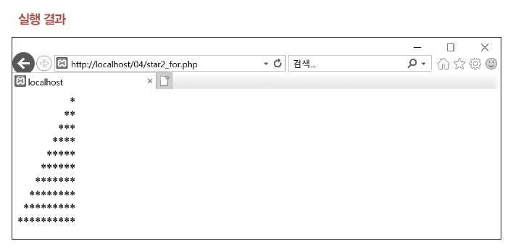
03 이중 for문
[예제 4-15] 이중 for문으로 별표 출력하기 2 04/star2_for.php
    ① for문에서 $a 값이 1부터 10까지 1씩 증가하는 동안 ②~⑥이 실행.
    ② $b 값이 9부터 $a까지 1씩 감소하는데, ①에서 $a가 1일 때 $b는 9부터 1까지 1씩 감소. 반복 루프에서 공백을 나타내는 ③ 실행. 이때 HTML에서 공백을 나타내는 문자인 &nbsp;를 두 번 사용함. 화면에 출력된 별표 하나의 폭이 공백 2개의 폭과 같기 때문.
    ③ 공백이 두 번 나타나도록 &nbsp; 2개 사용.
    ④ $c 값은 1부터 $a까지 1씩 증가.
    ⑤ 별표 출력. ④의 반복 수만큼 실행.
    ⑥ <br> 태그를 이용하여 줄 바꿈.

Slide 49
04 do ~ while문
[예제 4-16] while문으로 정수 1~10의 합계 구하기 04/total_1_10_while.php
  <?php
  $i = 1;
  $sum = 0;
  while ($i <= 10) ①
  {
  $sum = $sum + $i;
  $i++;
  }
  echo "합계 : $sum"; ②
  ?>

Slide 50
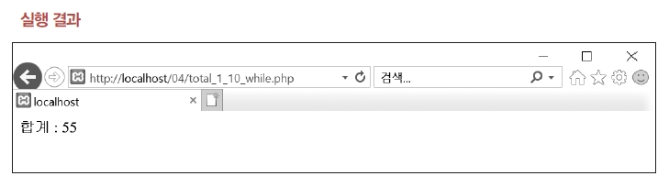
04 do ~ while문
[예제 4-16] while문으로 정수 1~10의 합계 구하기 04/total_1_10_while.php
    ① while문의 반복 루프가 모두 실행되면 누적 합계를 나타내는 변수 $sum에 정수 1부터 10까지 합계가 저장.
    ② echo문을 이용하여 $sum의 값인 55를 출력.

Slide 51
04 do ~ while문
[예제 4-17] do ~ while문으로 정수 1~10의 합계 구하기
04/total_1_10_do_while.php
  <?php
  $i = 1;
  $sum = 0;
  do
  {
  $sum = $sum + $i;
  $i++;
  } while ($i <= 10); ①
  echo "합계 : $sum";
  ?>

Slide 52
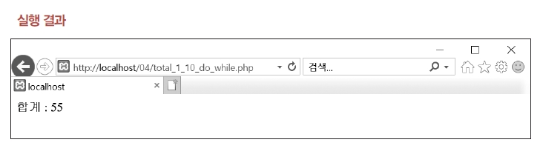
04 do ~ while문
[예제 4-17] do ~ while문으로 정수 1~10의 합계 구하기
04/total_1_10_do_while.php
    do ~ while문과 while문을 이용했을 때의 결과가 같음. do ~ while문의 경우 while문의 조건식이 반복 루프의 마지막인 ①에 있다는 것이 while문과의 차이점.
    동일한 프로그램에 while문과 do ~ while문을 사용한 결과가 다른 경우도 있음.

Slide 53
04 do ~ while문
[예제 4-18] do ~ while문으로 10의 값 출력하기 04/print_10_do_while.php
  <?php
  $i = 10;
  do
  {
  print $i; ①
  } while ($i <= 1); ②
  ?>

Slide 54
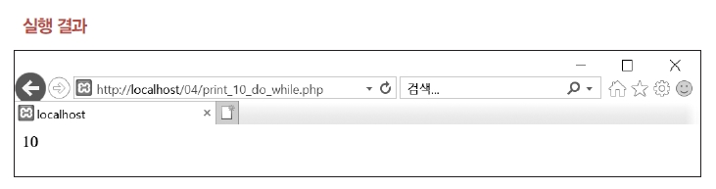
04 do ~ while문
[예제 4-18] do ~ while문으로 10의 값 출력하기 04/print_10_do_while.php
    ① $i 값 출력.
    ② while문 조건식인 10 <= 1이 거짓이므로 프로그램 종료.

Slide 55
04 do ~ while문
[예제 4-19] while문으로 10의 값 출력하기 04/print_10_while.php
  <?php
  $i = 10;
  while ($i <= 1) ①
  {
  print $i; ②
  }
  ?>

Slide 56
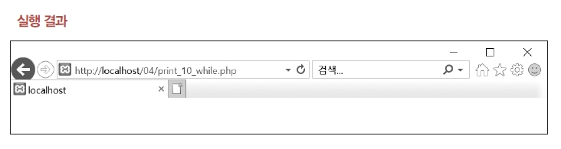
04 do ~ while문
[예제 4-19] while문으로 10의 값 출력하기 04/print_10_while.php
    ①에서 while문 조건식인 10 <= 1이 거짓이므로 ②를 실행하지 않고 while문을 빠져나가서 아무것도 출력되지 않음.
    일반적으로 do ~ while문보다 while문을 사용하는 것이 훨씬 직관적이고 편리. 조건식을 확인하기 전에 루프 내의 문장을 무조건 한 번은 실행해야 한다면 do ~ while문을 사용.

